Slide 1
OOB系列解題
使用工具:
●IDA pro
●Python及其pwn程式庫
●Objdump

Slide 2
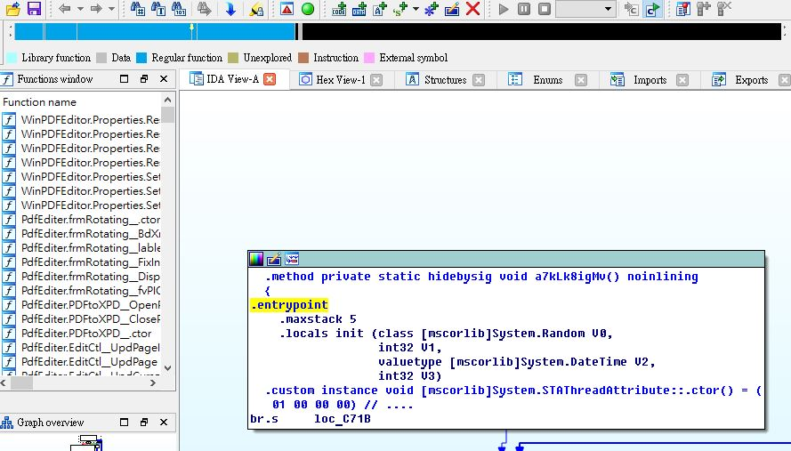
強大工具:IDA PRO

Slide 3
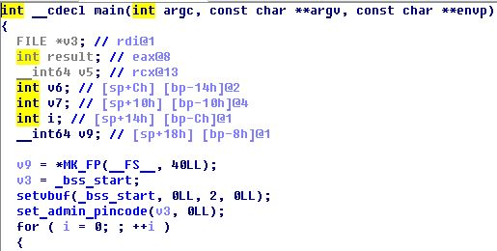
強大工具:IDA PRO
IDA PRO是一套強大的靜態分析各種可執
行格式檔的工具，除了一些和其他靜態分
析工具皆有的功能之外，其最有威力也是
最強大功能是將組合語言的部分轉換至C
語言源碼，讓逆向分析效率提升數倍

Slide 4
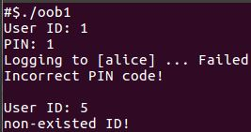
OOB1
題目大致意思為，輸入User ID僅能為'小於4的數字'，若
超過程式會偵測到錯誤，我們只能從這些程式輸出的字串中
找到這些線索，若我們想知道更多我們能夠使用強大的靜態
分析工具IDA PRO來幫助我們的忙

Slide 5
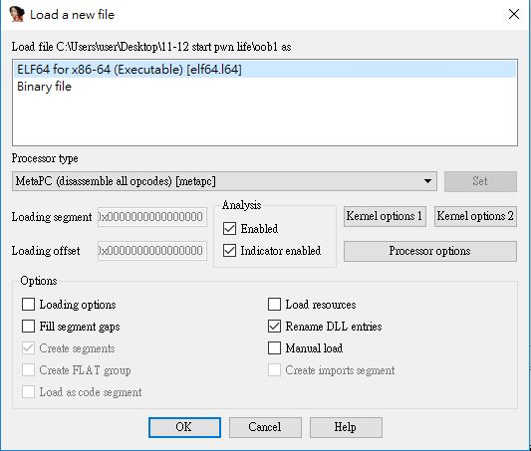
使用IDA PRO將oob1這個ELF檔載入，IDA Pro能偵測到其檔
案格式並且讓我們選擇使用哪種格式開啟。這裡選擇ELF64格
式進行分析

Slide 6
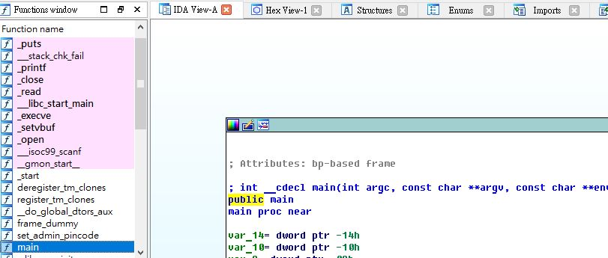
成功載入之後，看到左方的Function window，能夠看到Main
，點擊之後就能讓右方流程圖顯示在Main區域之中。

Slide 7
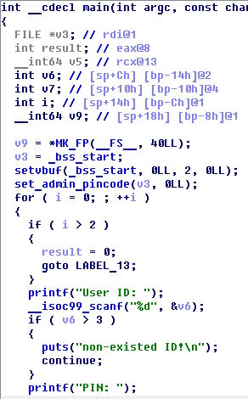
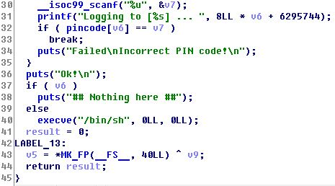
在Main的流程圖之下按下F5，就能夠讓IDA自行解析組合
語言並翻譯出更容易閱讀的C語言程式碼，但是所有的變數
名稱皆不具任何意義，所以重新命名變數就變成了我們的工
作

Slide 8

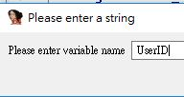

在一開始，變數名稱都會是不具意義的連水編號如最左圖所示，
我們可以使用N快捷鍵叫出如最中間的圖所示的對話框，我們就
能將流水標號修改為我們想要的變數名稱，由於我們能夠一眼看
出其變數內容儲存的就是用戶ID編號，所以我們重新將其取名為
UserID，改完後如最右圖所示，從組合語言翻譯過來的C語言程
式碼就會改動所有該變數部分的名稱。

Slide 9



由上圖所示，UserID為0時程式將成功為我們開啟Shell，
所以我們將需要洩漏UserID為0時的密碼。
由程式邏輯可以看到UserID為0時的密碼應該就在0x6010A0，
目前看到是其值為0，經測試過為非，表示這個值在執行過程時
被改動，這時我們需要藉助Out Of Bound技巧的幫助。

Slide 10


Out Of Bound
這個程式邏輯中有著如上的限制，輸入大於三將無法正常執行，
阻止了往上的資料存取，卻忘了往下的資料存取。
如上我們使用-4做為UserID，而密碼隨意輸入，我們將在原本
先使用戶名的地方顯示了我們刻意要洩漏的資料:密碼。

Slide 11
Out Of Bound
我們洩漏的資料從6010C0開始，每8位元一個間隔，而我們
想洩漏的資料位置在6010A0，這兩者相差-0x20，換算十進
位則是-32，因為8位元一個間隔，所以我們使用-4能夠精
確得到密碼的洩漏訊息，而我們再使用Python做處理即可通
關！

Slide 12
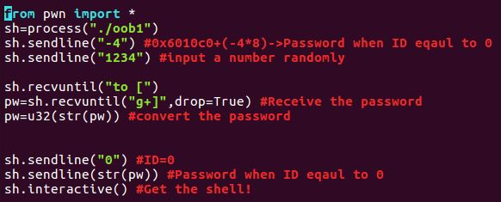
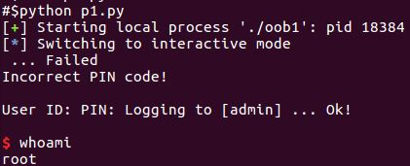
通關腳本
成功取得Shell!

Slide 13
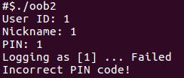

OOB2
這隻程式跟oob1非常類似，不同的是可以透過輸入ID的
暱稱來修改記憶體的內容，我們可以使用此一漏洞來修
改ID為0時的密碼成我們想要的任意值

Slide 14
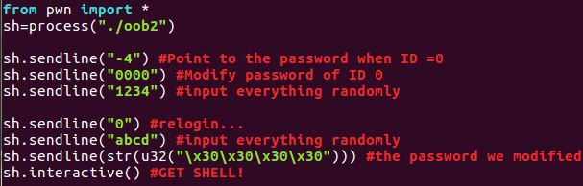
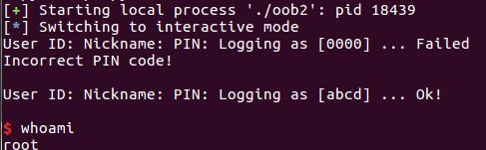
成功取得Shell!

